Slide 1
Развитие предпринимательства. Сравнительный анализ. Социально-демографические характеристики предпринимателей
Подготовил студент
3 курса 2 группы:
Гаврук Александр

Slide 2
Пол (Сравнение Беларуси, РФ и стран Европы):
Потенциальные предприниматели — те, кто пытаются начать свое дело, планируют организацию бизнеса.
нарождающиеся предприниматели — те, кто в течение предыдущего года предпринимал активные действия по созданию бизнеса; они владеют долей в созданном бизнесе, однако они не получают доходы от предпринимательской деятельности.
владельцы недавно созданного бизнеса ─ те, кто управляет недавно созданным предприятием и получает доход от его деятельности более трех, но менее 42 месяцев.
устоявшиеся предприниматели - те, кто владеют и управляют бизнесом и получают связанные с этим доходы более 42 месяцев.

Slide 3
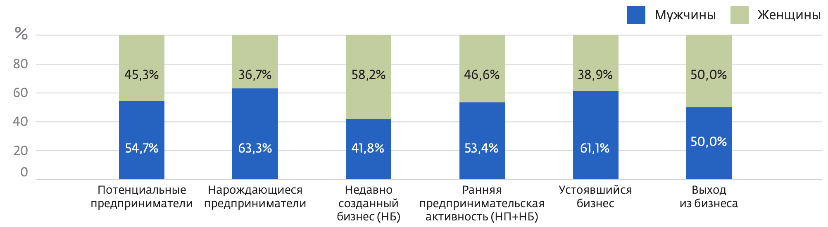
Пол (Сравнение Беларуси, РФ и стран Европы):
Соответствует мировой структуре, где мужчины преобладают практически на всех стадиях развития бизнеса
Беларусь:

Slide 4
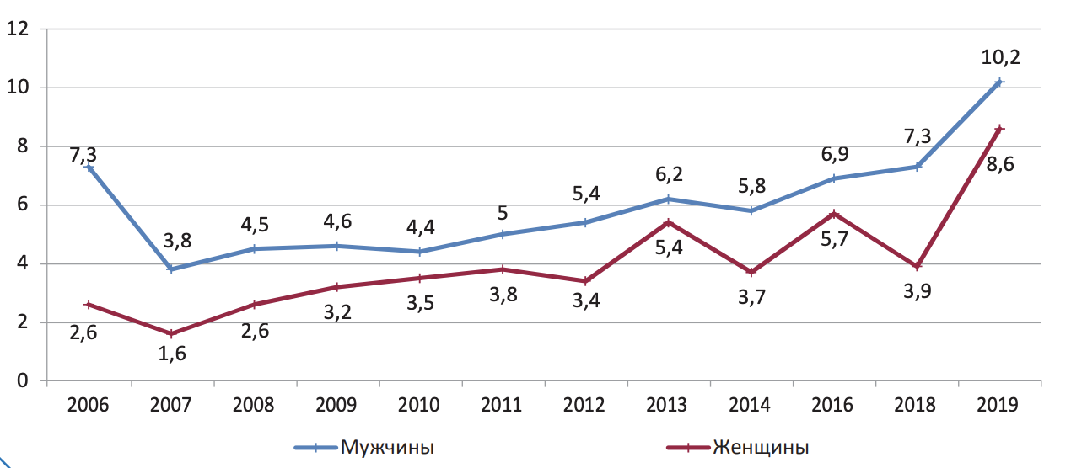
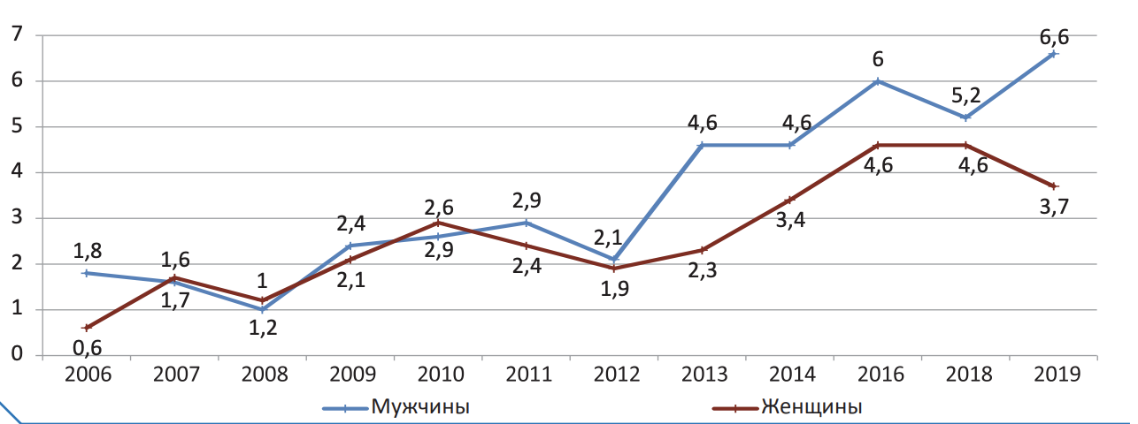
Пол (Сравнение Беларуси, РФ и стран Европы):
Ранняя предпринимательская
активность (Россия):
Устоявшаяся предпринимательская
активность (Россия):

Slide 5
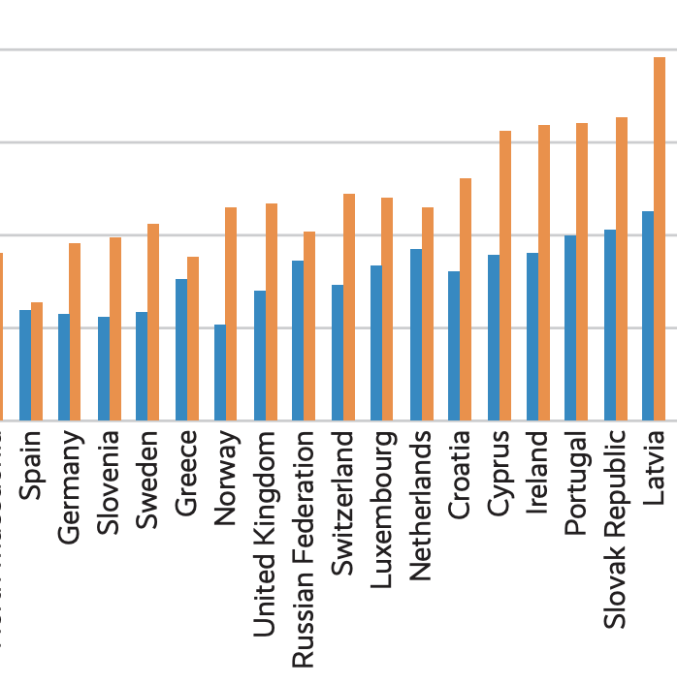
Пол (Сравнение Беларуси, РФ и стран Европы):
Male
Female
Страны Европы:

Slide 6
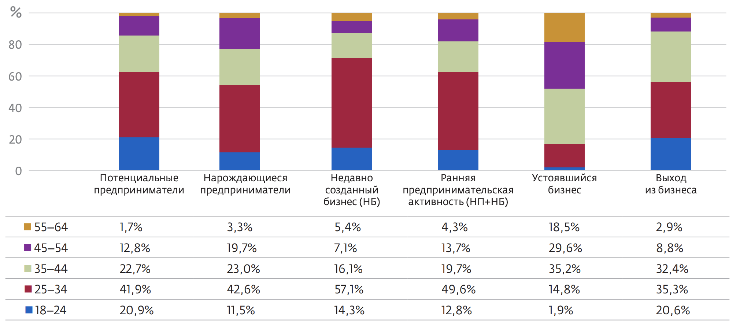
Возраст (Сравнение Беларуси, РФ и стран Европы):
Наиболее активно в предпринимательскую деятельность вовлечены в Беларуси две возрастные группы:
от 25 до 34 лет
от 35 до 44 лет.
Беларусь:

Slide 7
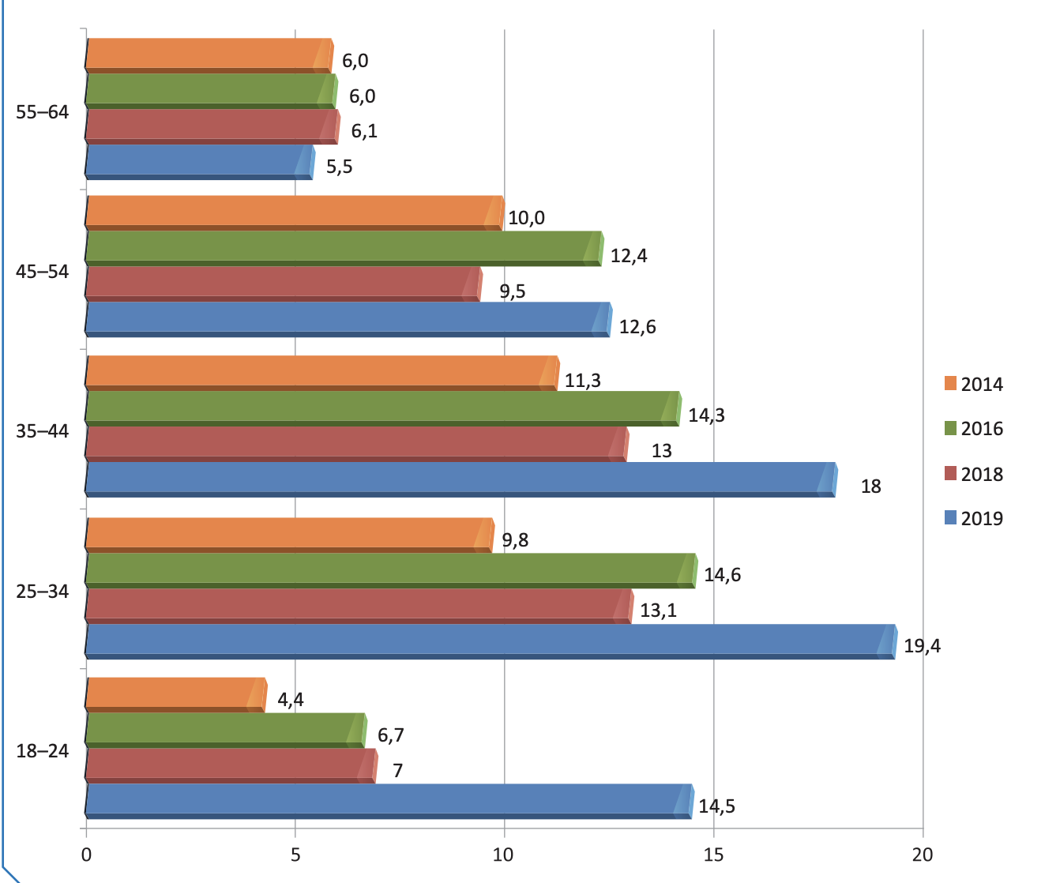
Возраст (Сравнение Беларуси, РФ и стран Европы):
В России ситуация схожая:
18-24
35-44
Россия:

Slide 8
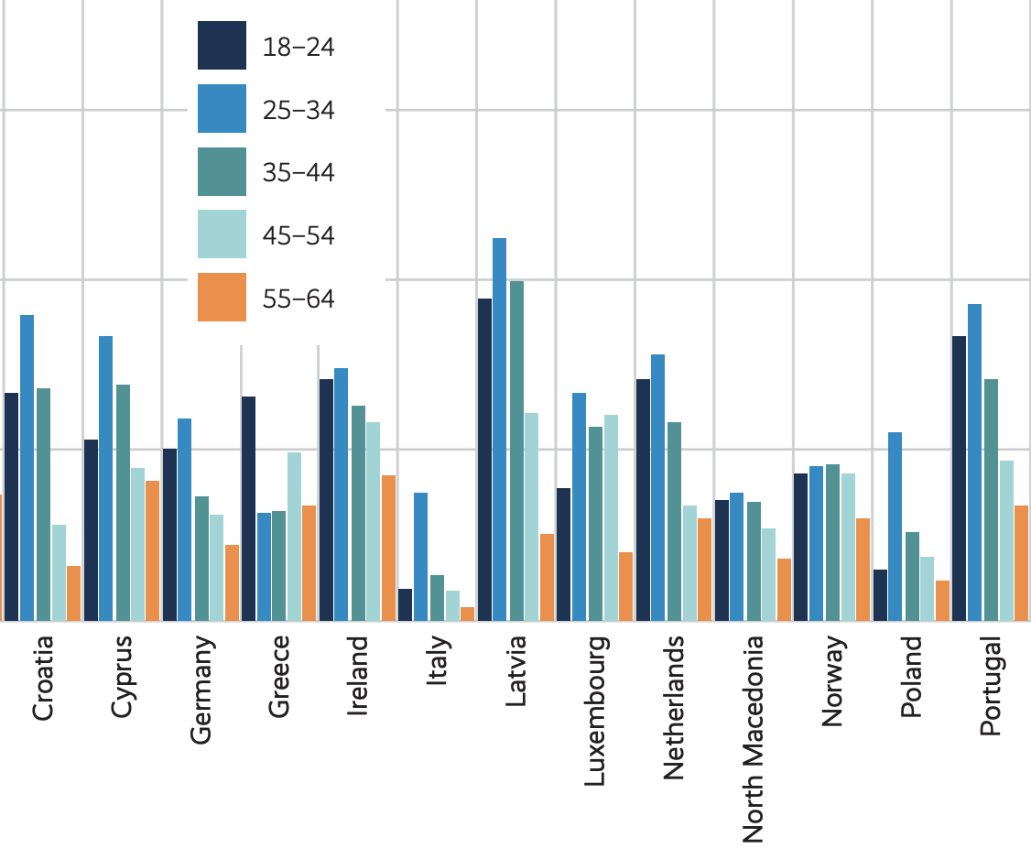
Возраст (Сравнение Беларуси, РФ и стран Европы):
В Европе преобладают:
18-24
25-34
35-44
Страны Европы:

Slide 9
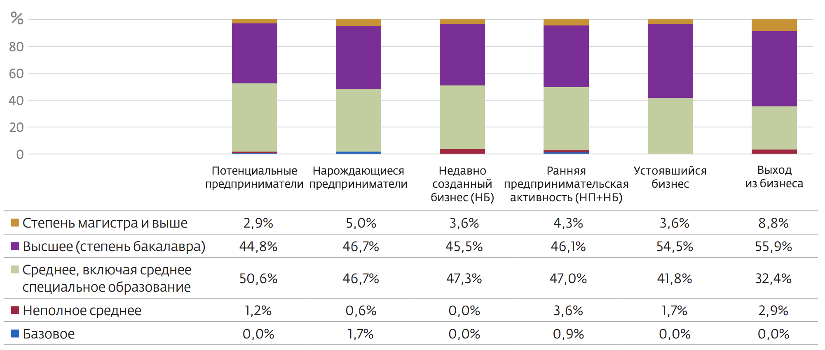
Образование (Сравнение Беларуси и РФ):
Предпринимательская активность (Беларусь):

Slide 10
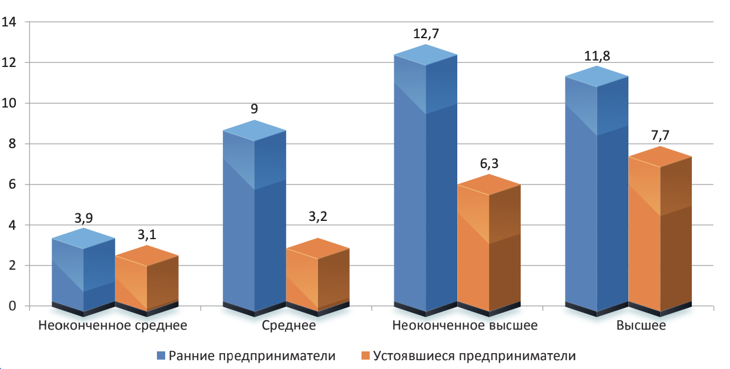
Образование (Сравнение Беларуси и РФ):
Предпринимательская активность (Россия):

Slide 11
Спасибо за внимание!

